Slide 1

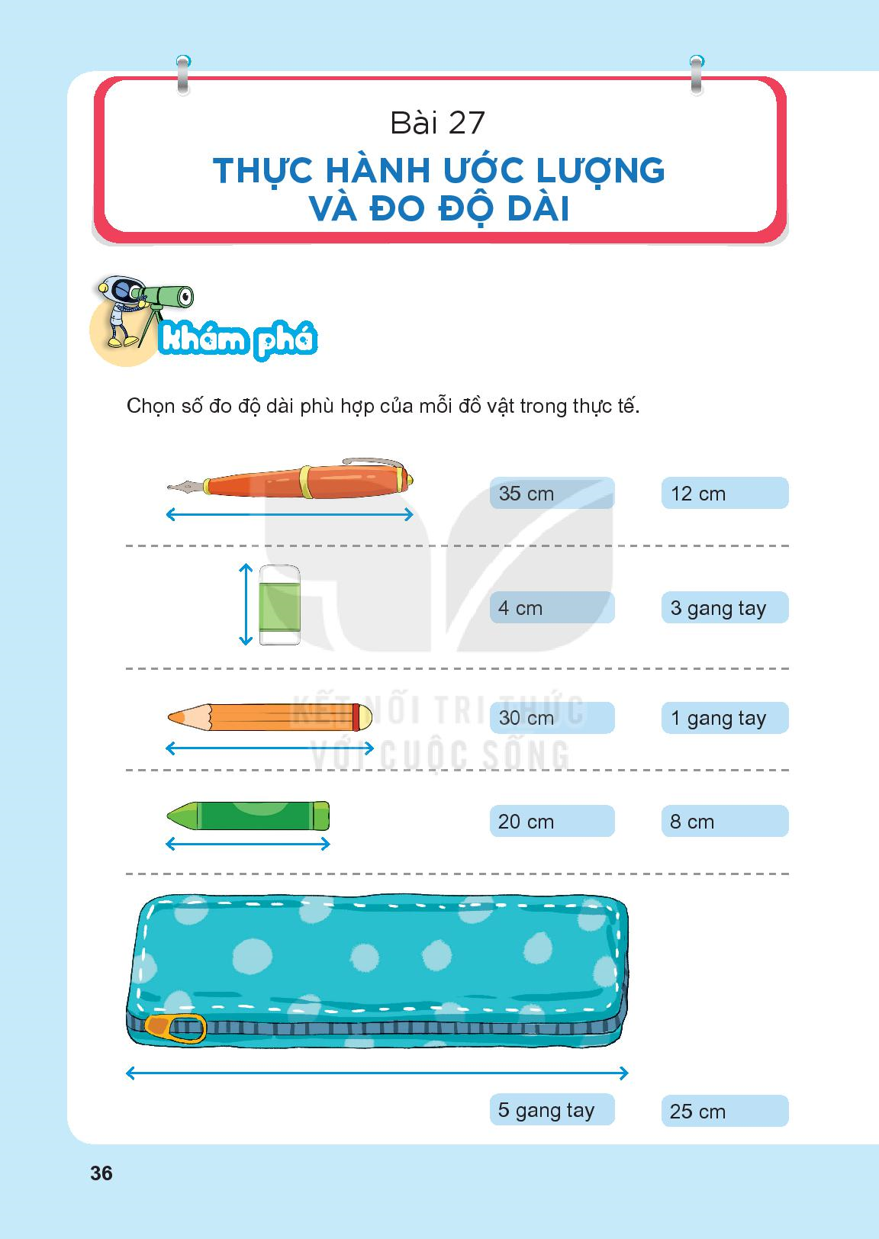


Slide 2

TIẾT 2
LUYỆN TẬP

Slide 3
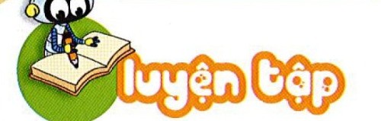


Slide 4


1 cm
11 cm

Slide 5

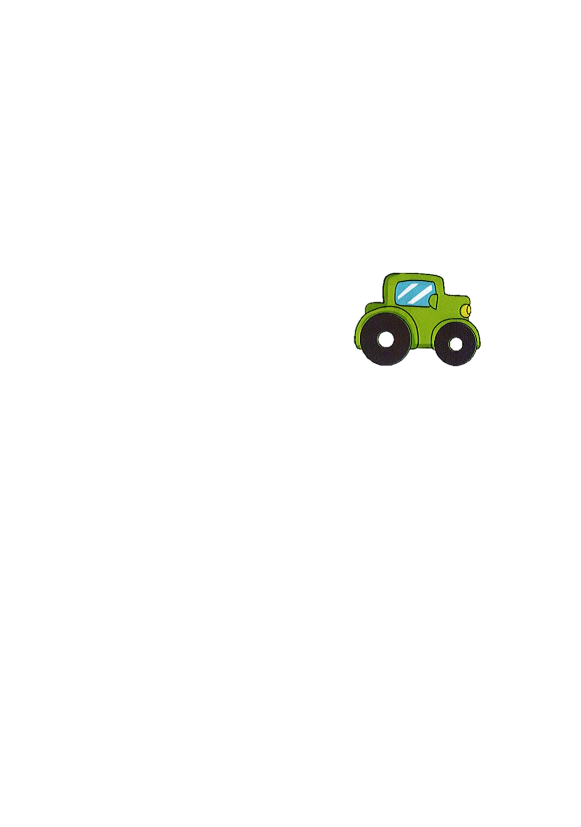
5 cm
4 cm

Slide 6

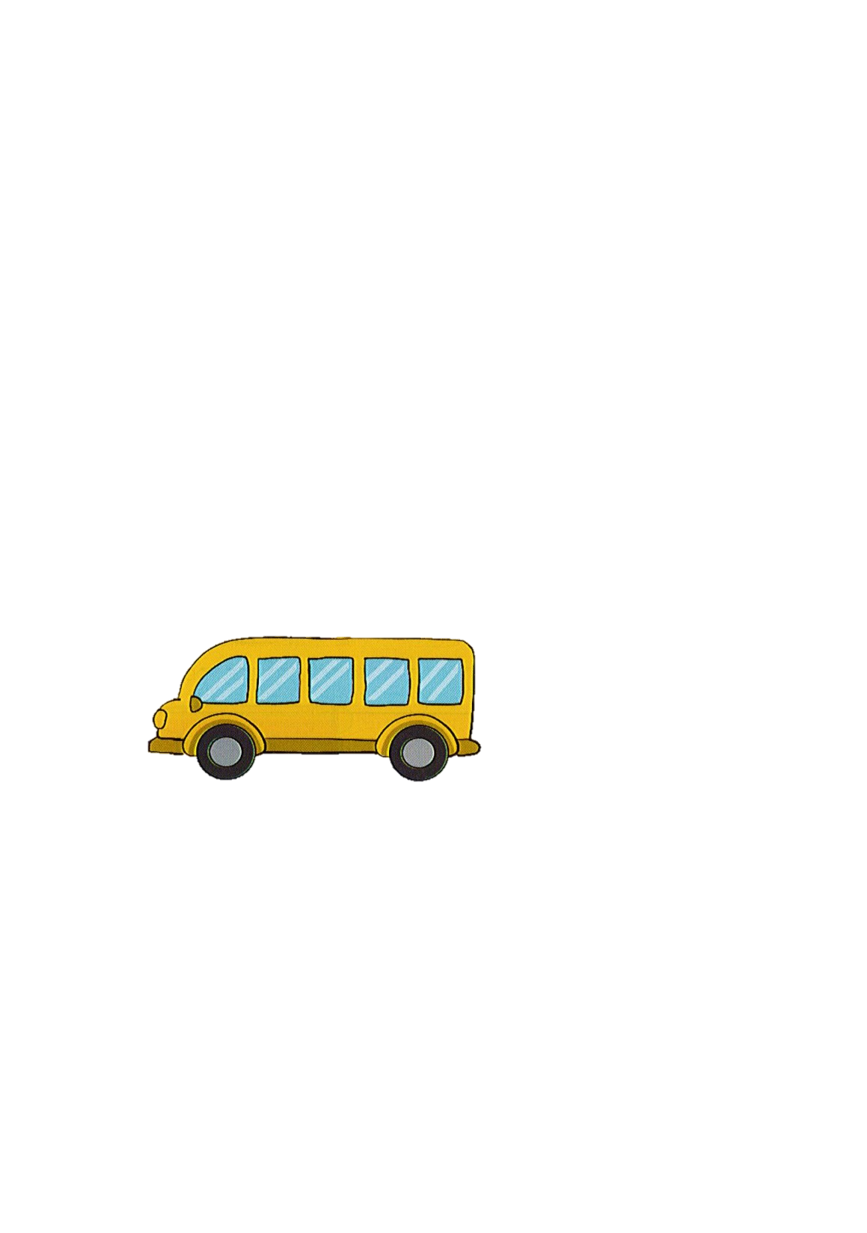
7 cm
4 cm

Slide 7
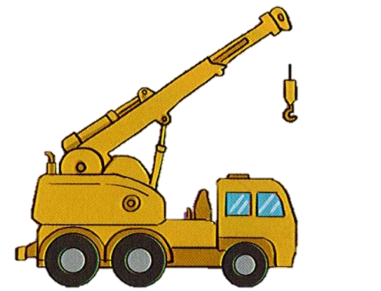
5 cm

Slide 8

Đồ chơi nào dài nhất ?
11 cm
5 cm
4 cm
7 cm
4 cm
5 cm

Slide 9
Có bao nhiêu xe ngắn hơn xe khách ?
11 cm
5 cm
4 cm
7 cm
4 cm
5 cm

Slide 10

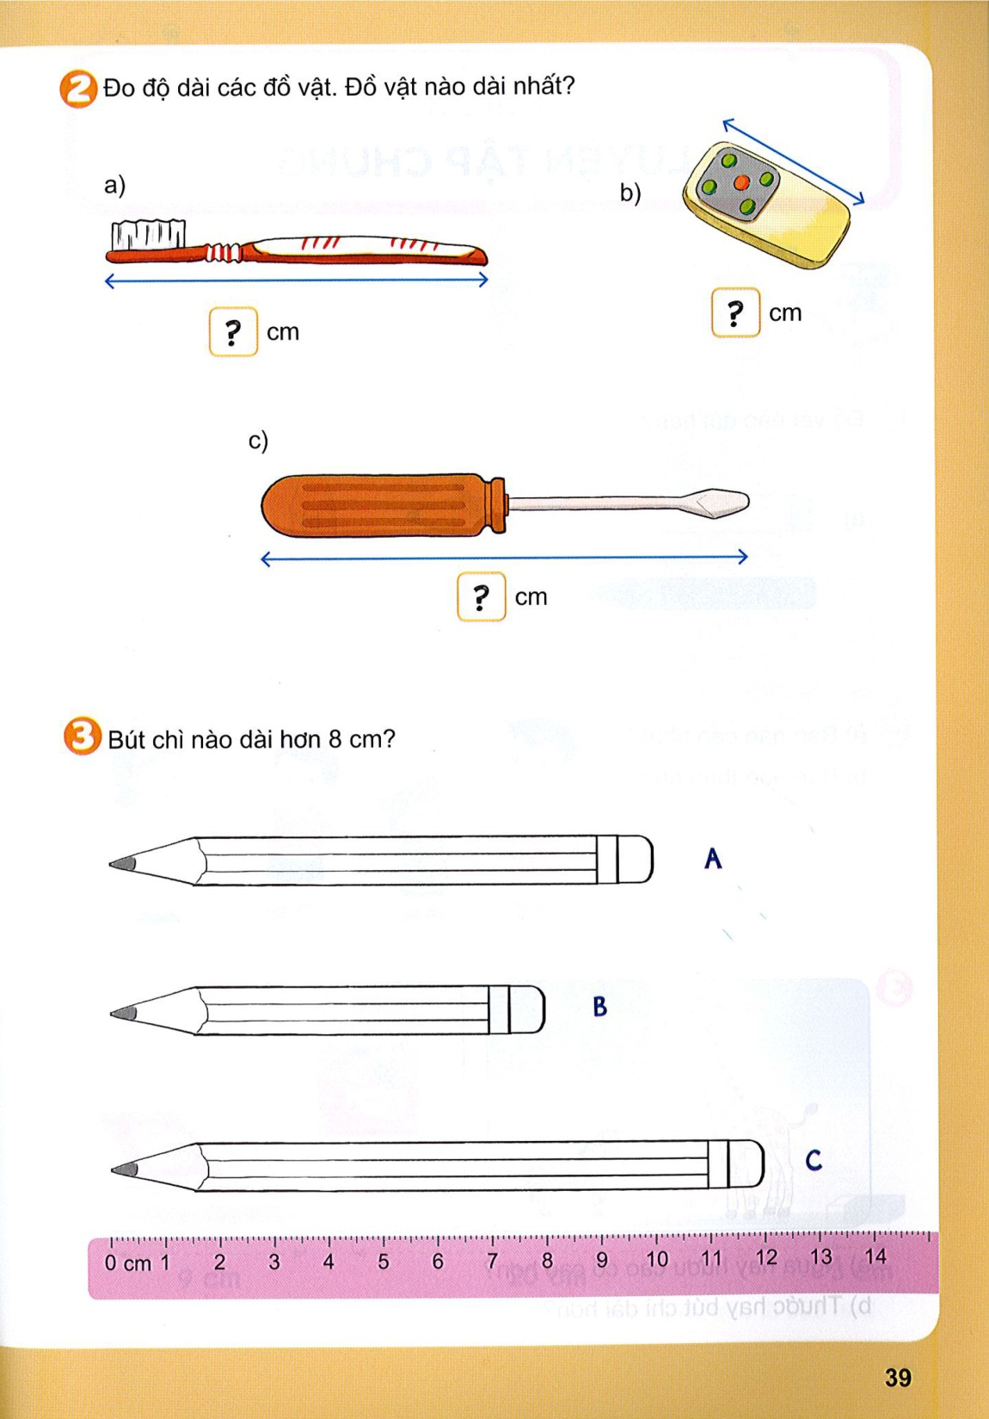

Đồ vật nào dài nhất ?
7
3
9

Slide 11
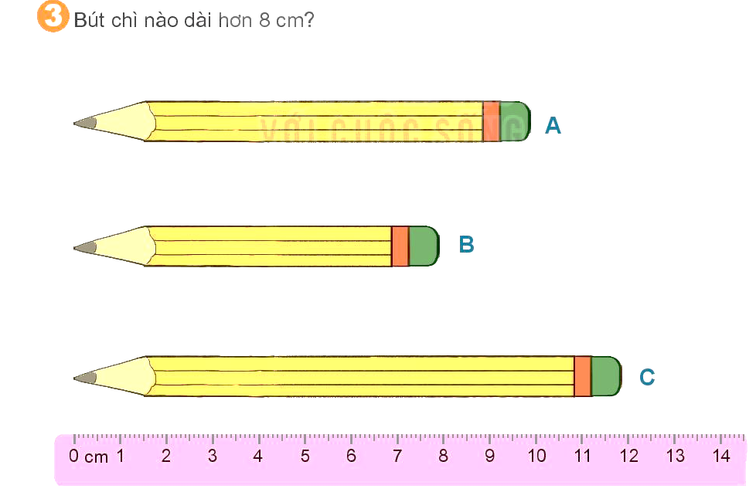
Bút chì nào dài hơn 8cm
10 cm
8 cm
12 cm

Slide 12
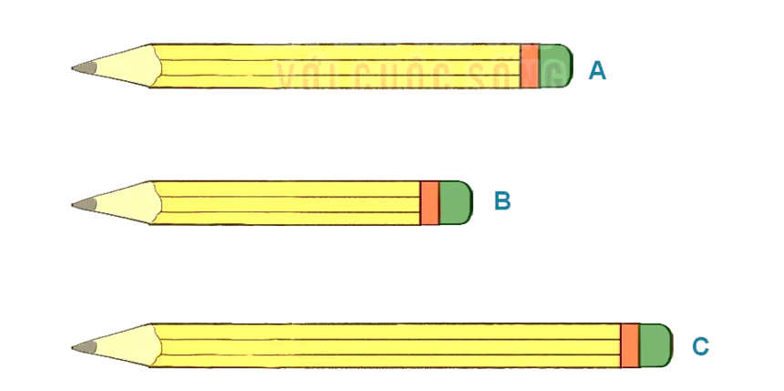
dài hơn
Bút chì C ……………bút chì B
ngắn hơn
Bút chì A …………….bút chì C
dài nhất
Bút chì C ……………………………
ngắn nhất
Bút chì B ……………………………

